Slide 1


Slide 2
إشراف الدكتور المهندس: جمال الياسين
إعداد الطلاب:
رائد بكر محمد النواصره مالك الشيخ

Slide 3
محاور العرض
التعريف بالروبوتات
خطة المشروع
الهدف من المشروع
العتاد الصلب
الإجراء العملي
أفاق مستقبلية
المراجع

Slide 4
محاور العرض
التعريف بالروبوتات
خطة المشروع
الهدف من المشروع
العتاد الصلب
الإجراء العملي
أفاق مستقبلية
المراجع

Slide 5
التعريف بالروبوتات
بعض أنواع الروبوتات:
الروبوت الطبي
الروبوت الصناعي
الروبوت المتتبع للمسار
الروبوت المتنقل

Slide 6
التعريف بالروبوتات
بعض أنواع الروبوتات:
الروبوت الطبي
الروبوت الصناعي
الروبوت المتتبع للمسار
الروبوت المتنقل

Slide 7
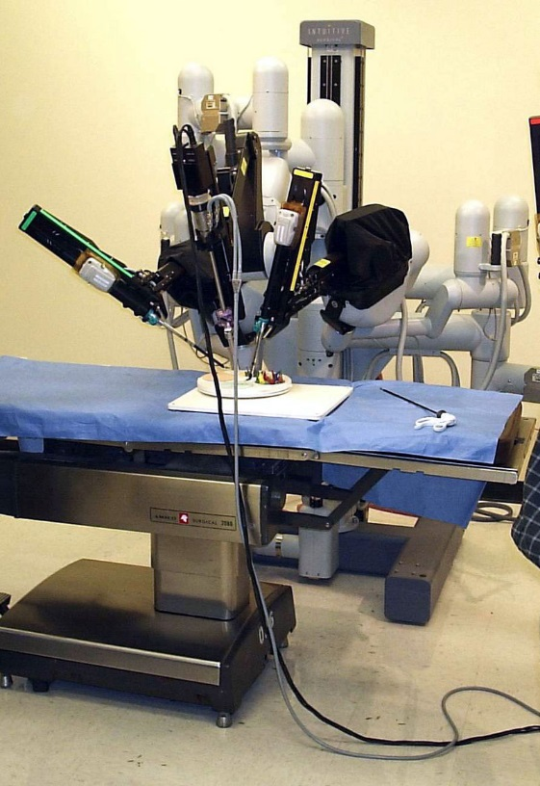
الروبوت الطبي

Slide 8
التعريف بالروبوتات
بعض أنواع الروبوتات:
الروبوت الطبي
الروبوت الصناعي
الروبوت المتتبع للمسار
الروبوت المتنقل

Slide 9
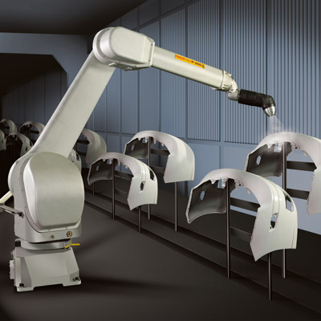
الروبوت الصناعي

Slide 10
التعريف بالروبوتات
بعض أنواع الروبوتات:
الروبوت الطبي
الروبوت الصناعي
الروبوت المتتبع للمسار
الروبوت المتنقل

Slide 11
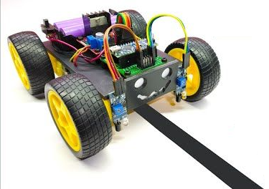
الروبوت المتتبع للمسار

Slide 12
التعريف بالروبوتات
بعض أنواع الروبوتات:
الروبوت الطبي
الروبوت الصناعي
الروبوت المتتبع للمسار
الروبوت المتنقل

Slide 13
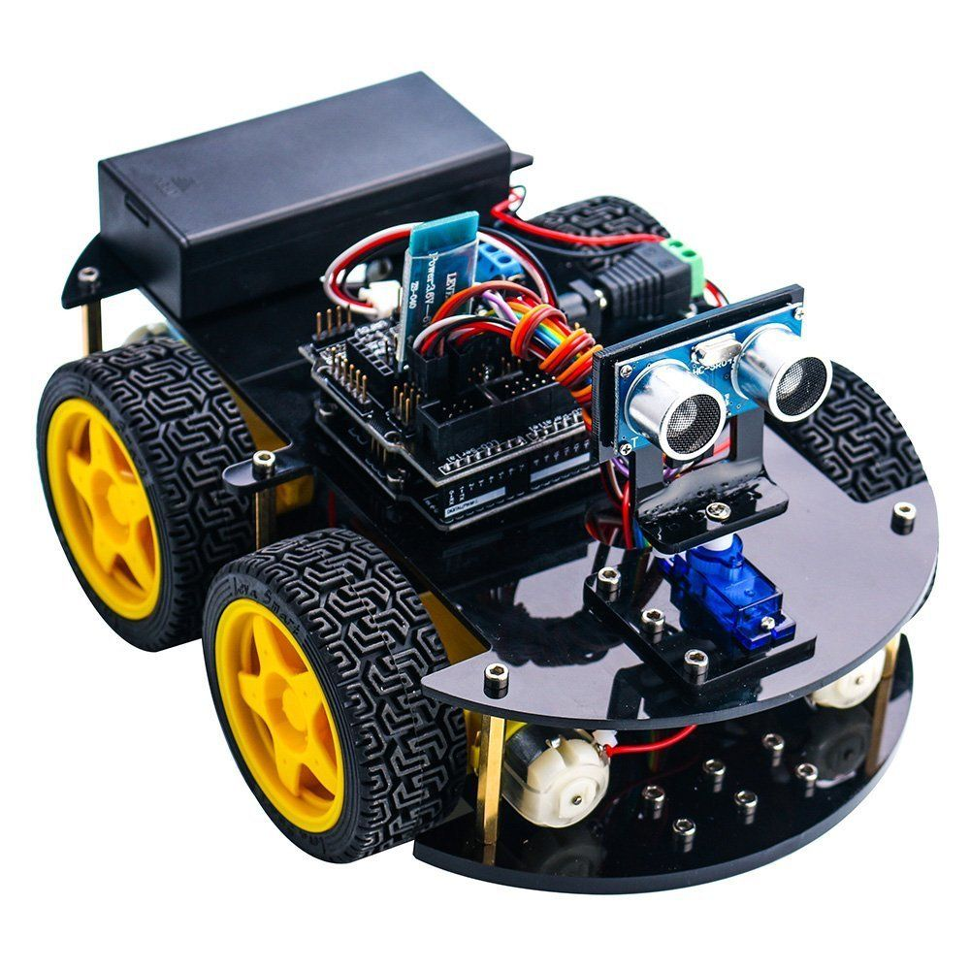
الروبوت المتنقل

Slide 14
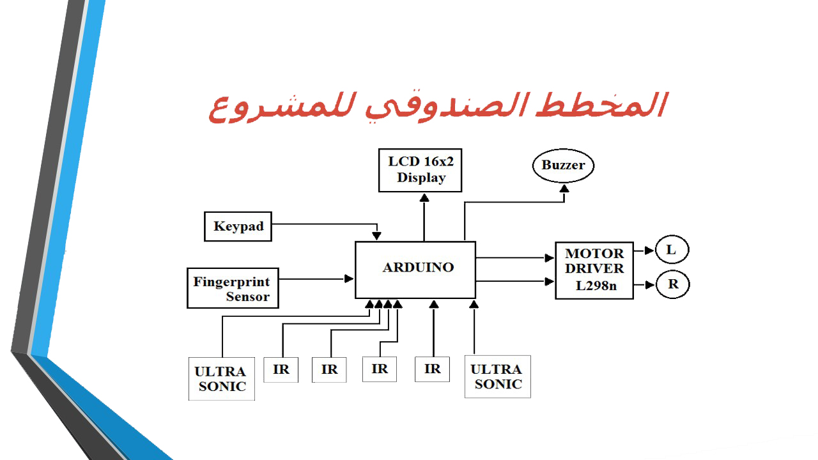

Slide 15
محاور العرض
التعريف بالروبوتات
خطة المشروع
الهدف من المشروع
العتاد الصلب
الإجراء العملي
أفاق مستقبلية
المراجع

Slide 16
خطة المشروع
التنقل بين مكاتب الدكاترة ومخابر القسم.
إعطاء كل دكتور ومشرفي المخابر التقارير الخاصة بهم.
التمييز بين كل دكتور وآخر عن طريق البصمة او الرمز السري.
العودة الى مركز الانطلاق بعد أداء جميع المهمات

Slide 17
محاور العرض
التعريف بالروبوتات
خطة المشروع
الهدف من المشروع
العتاد الصلب
الإجراء العملي
أفاق مستقبلية
المراجع

Slide 18
الهدف من المشروع
توفير الجهد الذي تقوم به السكرتيرة من توصيل الأوراق المتعلقة بكل دكتور ومشرف مخبر في قسم هندسة الحواسيب و الأتمتة .

Slide 19
محاور العرض
التعريف بالروبوتات
خطة المشروع
الهدف من المشروع
العتاد الصلب
الإجراء العملي
أفاق مستقبلية
المراجع

Slide 20
العتاد الصلب
لقد قمنا باستخدام أوردوينو نوع (At Mega) .
تم استخدام حساس البصمة للتعرف على الأشخاص من خلال بصمة الأصبع.
استخدام حساس ( (Ultrasonic للوقوف عند وجود عائق أمامه.
حساس تتبع المسار (IR) .
استخدام شاشة ال (LCD) .
استخدام (KeyBad) لإدخال الرمز السري .
استخدام بطاريات من نوع (ليثيوم) .
استخدام محركات للقيادة من نوع DC .
استخدام قفل الكتروني .

Slide 24
محاور العرض
التعريف بالروبوتات
خطة المشروع
الهدف من المشروع
العتاد الصلب
الإجراء العملي
أفاق مستقبلية
المراجع

Slide 25
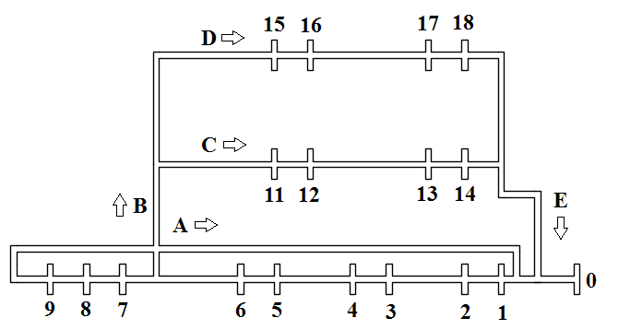
الإجراء العملي

Slide 26
الفيديو التجريبي

Slide 27
محاور العرض
التعريف بالروبوتات
خطة المشروع
الهدف من المشروع
العتاد الصلب
الإجراء العملي
أفاق مستقبلية
المراجع

Slide 28
الأفاق المستقبلية
إدخال الذكاء الصنعي في عمل الروبوت.
إدخال الإبصار الحاسوبي في المنظومة.
إمكانية تسلق الأدراج
العمل ضمن أي بناء في الكلية دون الإقتصار على البناء الأحمر

Slide 29
محاور العرض
التعريف بالروبوتات
خطة المشروع
الهدف من المشروع
العتاد الصلب
الإجراء العملي
أفاق مستقبلية
المراجع

Slide 30
References
Definition of 'robot'. Oxford English Dictionary. Retrieved November 27, 2016.
Kurfess, Thomas R. (1 January 2005). "Robotics and Automation Handbook". Taylor & Francis
https://en.wikipedia.org/wiki/Mobile_robot
Russell, Stuart J.; Norvig, Peter (2003) “Artificial Intelligence”: A Modern Approach (2nd ed.), Upper Saddle River, New Jersey: Prentice Hall.
https://en.wikipedia.org/wiki/Artificial_intelligence
https://www.electronicshub.org/arduino-line-follower-robot/
https://www.4atoms.com/2019/03/13/arduino-ultrasonic-sensor/
https://store.arduino.cc/usa/mega-2560-r3
https://www.merriam-webster.com/dictionary/ultrasonic
https://www.fierceelectronics.com/sensors/what-ultrasonic-sensor

Slide 31

The End
هرمنا حتى وصلنا الى هُنا
شكراً لإصغاكم

